Slide 1

Александр Сергеевич Пушкин
« Сказка о рыбаке и рыбке»
Першотравенская школа №2
Высоцкая Н. А.

Slide 2
Запоминаем новые слова
Элеватор
Чуткий
Чтить
Хладнокровный

Slide 3
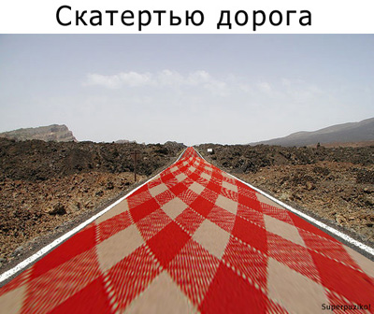
Фразеологизмы
Скатертью дорога

Slide 4
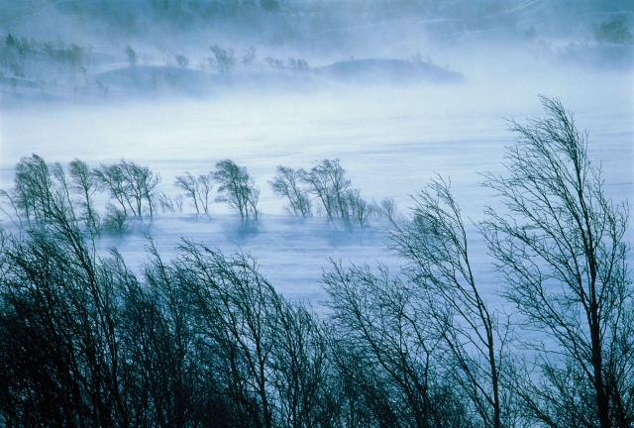
Распространи предложение:
Гуляет ветер.

Slide 5
Игра « Какой ряд больше»
1ряд- буква С,
2 ряд- буква к,
3 ряд – буква-д.

Slide 6
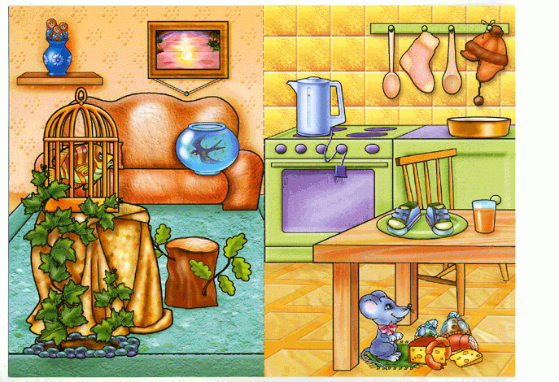

Slide 7
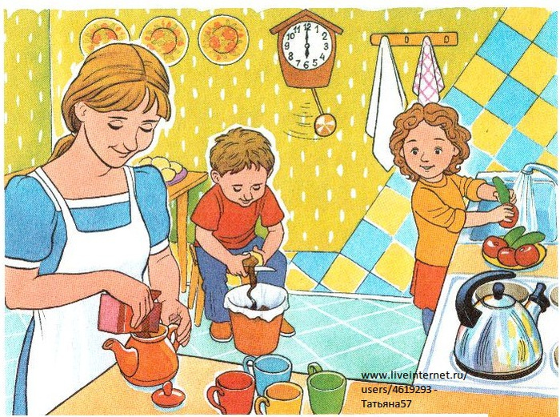

Slide 8
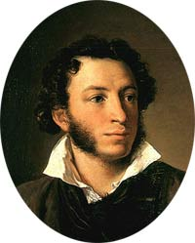
А.С. Пушкин

Slide 9


Slide 10
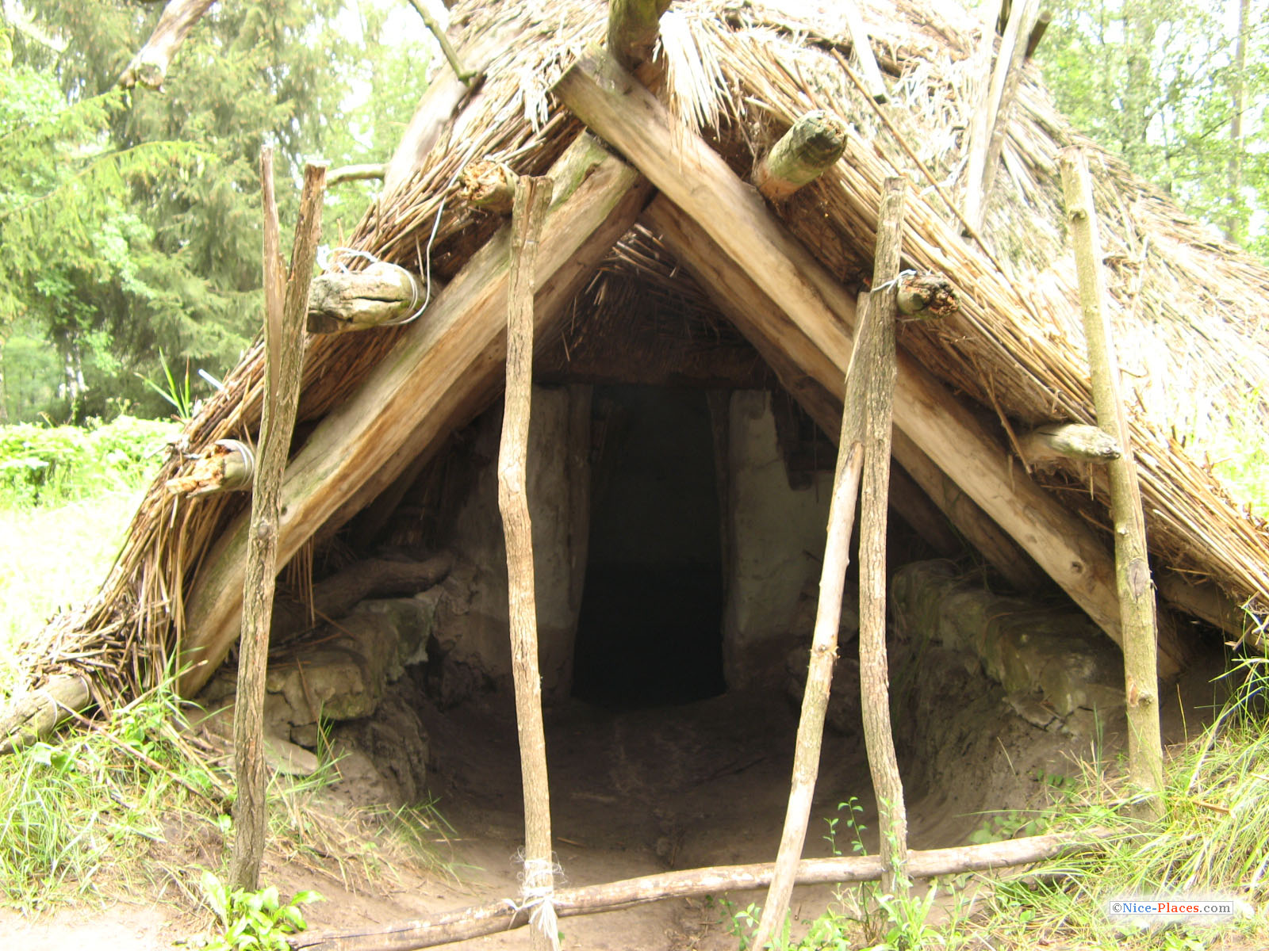
Землянка
Землянка - углублённое в землю жилище

Slide 11
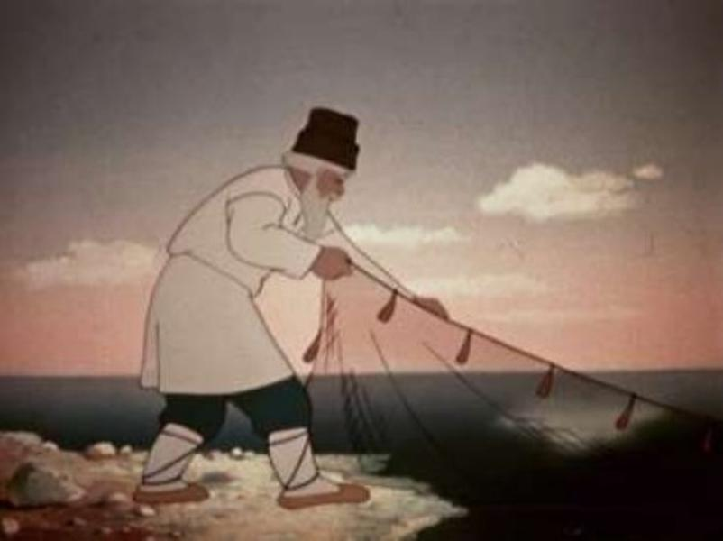
Невод
Невод - большая рыболовная сеть

Slide 12
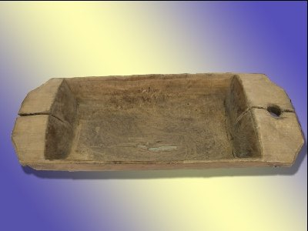
Корыто
Корыто — открытая продолговатая ёмкость.

Slide 13
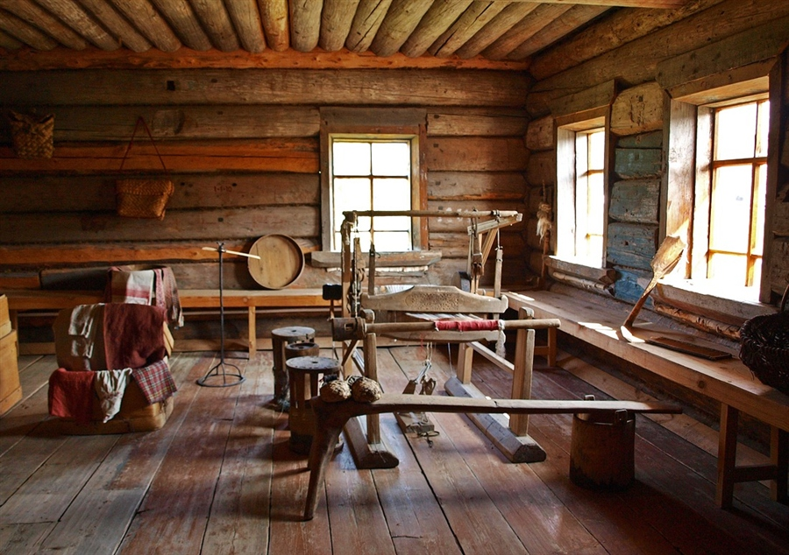
Светёлка
Светёлка (помещение) — небольшая комната, обычно в верхней части жилья.

Slide 14
Много захочешь – последнее потеряешь.
Много желать – добра не знать.
Жадность всякому горю начало.
Ненасытному всё мало.

